Slide 1
Самая полезная презентация
Или чушь и баклажанная революция
Notes:
%-)

Slide 2
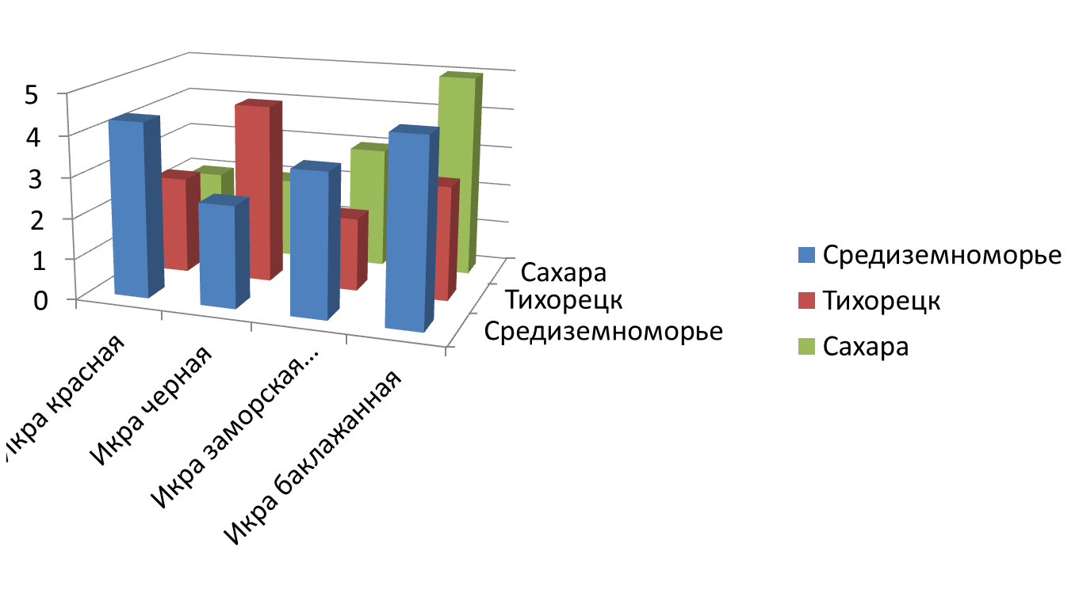
Когда баклажаны правили миром
Notes:
Продолжение следует

